Slide 1
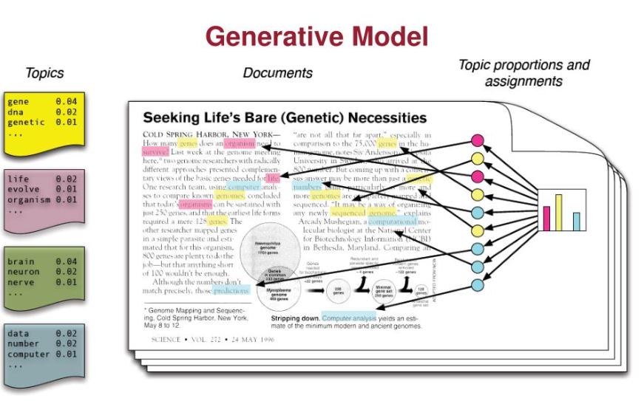

Generative Language Model
张江
北京师范大学系统科学学院教授
集智俱乐部、集智学园创始人
集智研究中心理事长
更多“人工智能 & 复杂系统”的知识，请关注官网：campus.swarma.org
Notes:
封面

Slide 2
History of Machine Translation
美国花2千万美元为机器翻译挖掘了一个坟墓
神经机器翻译
1949
1960
1990
2010
2017
2018
基于规则的机器翻译
统计机器翻译
Statistical
Machine Learning
Warren Weaver
更多“人工智能 & 复杂系统”的知识，请关注官网：campus.swarma.org

Slide 3
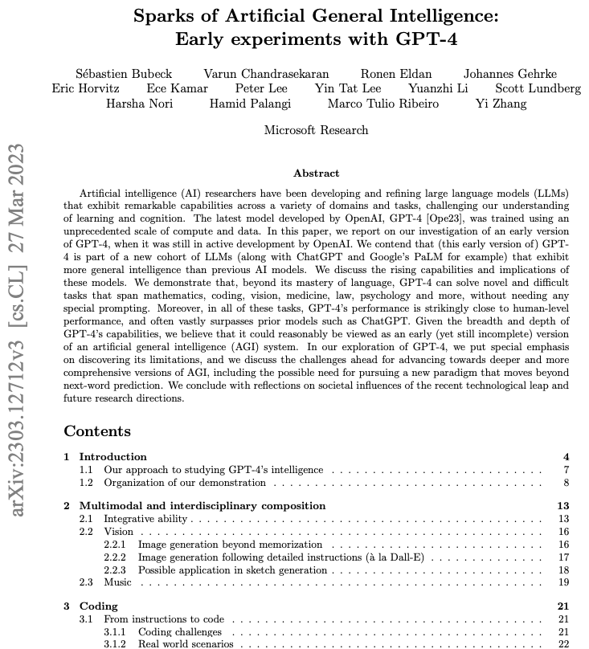
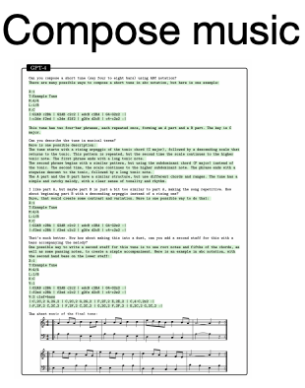
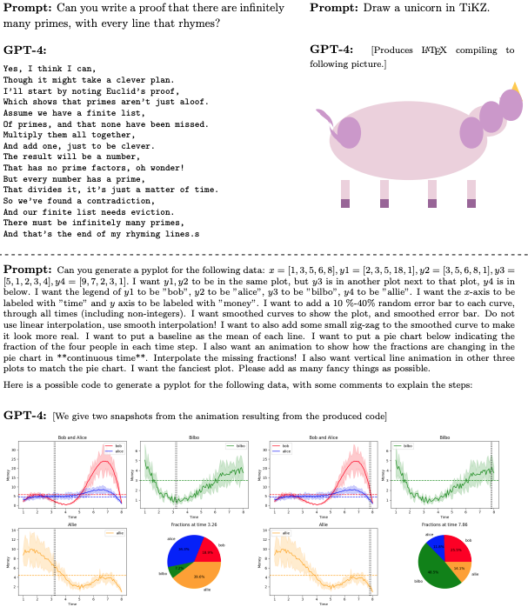
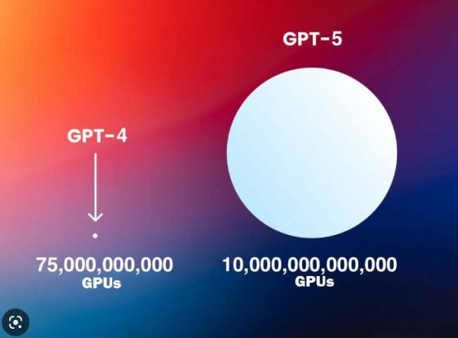
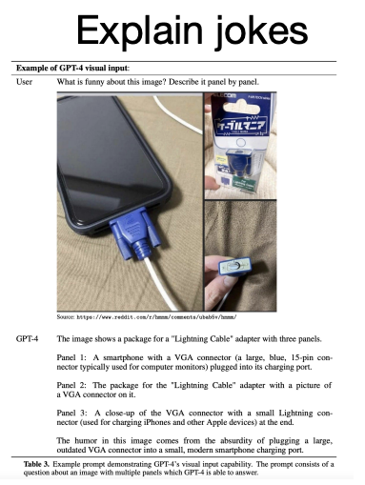

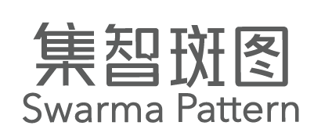
GPT:从语言模型到AGI

Slide 4
Neural Language Model
聊天
Yoshua Bengio
我
聊天
机器人
，
我
可以
聊天
是
F.Sun et al.: Learning Word Representations by Jointly Modeling Syntagmatic and Paradigmatic Relations (slides), http://www.bigdatalab.ac.cn/~lanyanyan/slides/2015/ACL2015-sun.pdf

Slide 5
Generative Language Model
无法解决长程关联的问题
无法解决并行化运行的问题
准确率低
I
like
this
game
<EOS>
我
爱
这个
游戏
<EOS>
<SOS>
I
like
this
game
F.Sun et al.: Learning Word Representations by Jointly Modeling Syntagmatic and Paradigmatic Relations (slides), http://www.bigdatalab.ac.cn/~lanyanyan/slides/2015/ACL2015-sun.pdf

Slide 6
Outline
Background
Transformer
Attention
Self attention
Others
Pretraining
ChatGPT
更多“人工智能 & 复杂系统”的知识，请关注官网：campus.swarma.org

Slide 7
Language Model and Attention
ConvS2S MT
Transformer MT
Neural Phrase-based MT
arXiv:1705.03122v2
arXiv:1706.03762v4
arXiv:1706.05565v2
更多“人工智能 & 复杂系统”的知识，请关注官网：campus.swarma.org

Slide 8
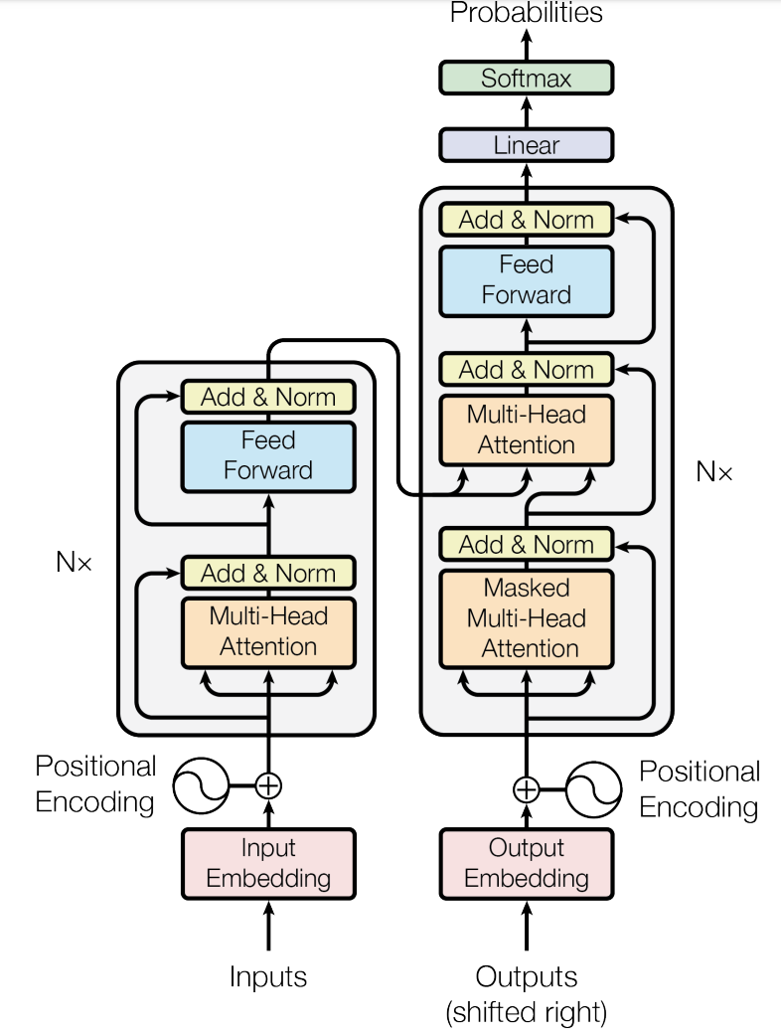
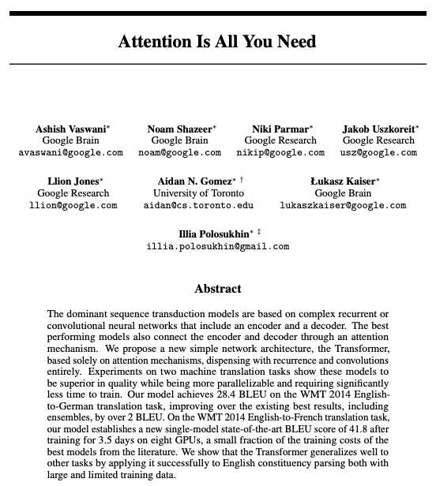
Transformer是什么？
https://arxiv.org/abs/1706.03762

Slide 9
Information Aggregation
全联通的聚合方式
同层全联通的聚合方式
更多“人工智能 & 复杂系统”的知识，请关注官网：campus.swarma.org

Slide 10
Information Aggregation
卷积：局域信息聚合
更多“人工智能 & 复杂系统”的知识，请关注官网：campus.swarma.org

Slide 11
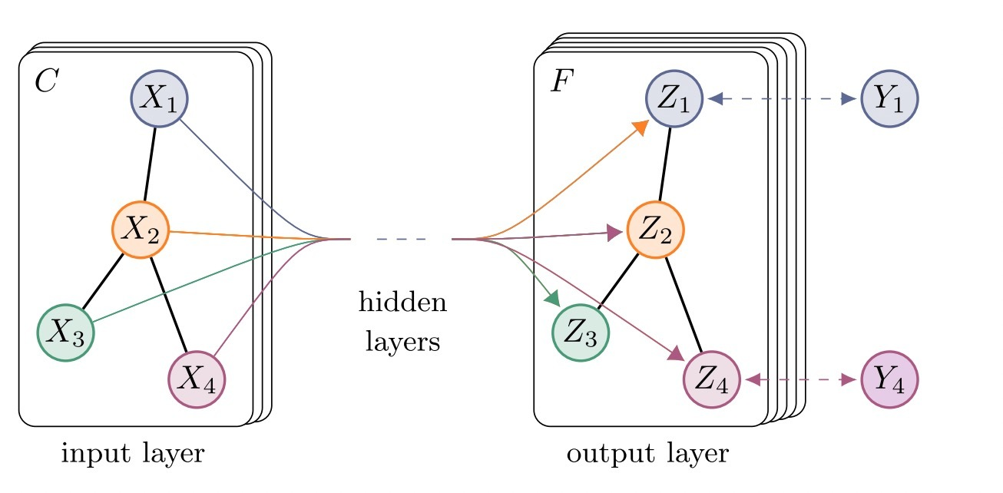
Graph Neural Network
更多“人工智能 & 复杂系统”的知识，请关注官网：campus.swarma.org

Slide 12
Graph Neural Network
如何让信息聚合方式能够更加灵活？
更多“人工智能 & 复杂系统”的知识，请关注官网：campus.swarma.org

Slide 13
Attention
更多“人工智能 & 复杂系统”的知识，请关注官网：campus.swarma.org

Slide 14
Attention
更多“人工智能 & 复杂系统”的知识，请关注官网：campus.swarma.org

Slide 15
Attention Mechanism
分配在编码器不同时刻输入上的一组权重
我
爱
这个
游戏
<EOS>
更多“人工智能 & 复杂系统”的知识，请关注官网：campus.swarma.org

Slide 16
Attention Mechanism
I
like
this
我
爱
这个
游戏
<EOS>
<SOS>
I
like
N:1
注意力权重向量
更多“人工智能 & 复杂系统”的知识，请关注官网：campus.swarma.org

Slide 17
Attention Mechanism
I
like
this
N:1
我
爱
这个
游戏
<EOS>
<SOS>
I
like
注意力权重向量
.
各个时刻编码器的状态
=
注意力作用后的结果
更多“人工智能 & 复杂系统”的知识，请关注官网：campus.swarma.org

Slide 18
Self-attention
N:N的注意力
更多“人工智能 & 复杂系统”的知识，请关注官网：campus.swarma.org

Slide 19
想一想，你会怎样构造一个N节点彼此之间的网络？
记录N²个数字？
更多“人工智能 & 复杂系统”的知识，请关注官网：campus.swarma.org

Slide 20
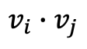
想一想，你会怎样构造一个N节点彼此之间的网络？
$$v_{i}∙v_{j}$$
更多“人工智能 & 复杂系统”的知识，请关注官网：campus.swarma.org

Slide 21
想一想，你会怎样构造一个N节点彼此之间的网络？
$$v_{i}∙v_{j}$$
问题：只能建模无向网络
更多“人工智能 & 复杂系统”的知识，请关注官网：campus.swarma.org

Slide 22
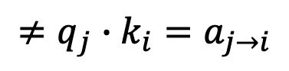
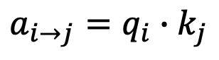
怎样构造一个有向网络？
Query
$$a_{i→j}=q_{i}∙k_{j}$$
Key
$$≠q_{j}∙k_{i}=a_{j→i}$$
Key
更多“人工智能 & 复杂系统”的知识，请关注官网：campus.swarma.org

Slide 23
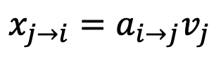
怎样构造一个有向网络？
Query
Key
$$x_{j→i}=a_{i→j}v_{j}$$
Key
Key
Value
Value
更多“人工智能 & 复杂系统”的知识，请关注官网：campus.swarma.org

Slide 24
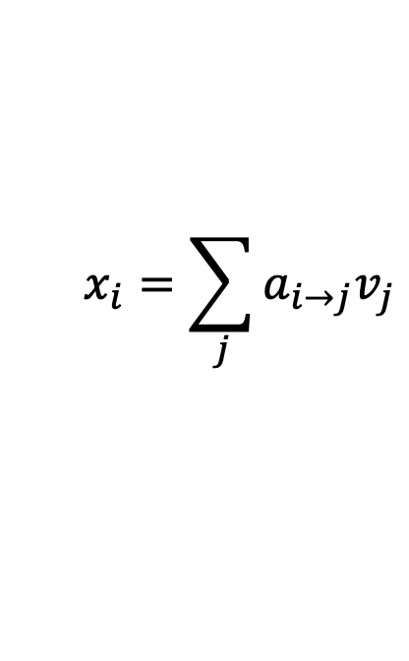
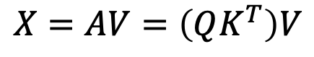
如何提取信息？
Query
Key
$$x_{j→i}=a_{i→j}v_{j}$$
Key
Key
Value
Value
$$x_{i}=\sum_{j}{a_{i→j}v_{j}}$$
$$X=AV=\left(QK^{T}\right)V$$
更多“人工智能 & 复杂系统”的知识，请关注官网：campus.swarma.org

Slide 25
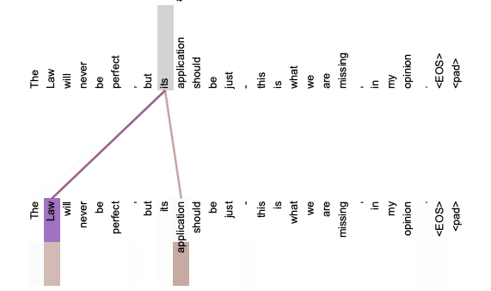
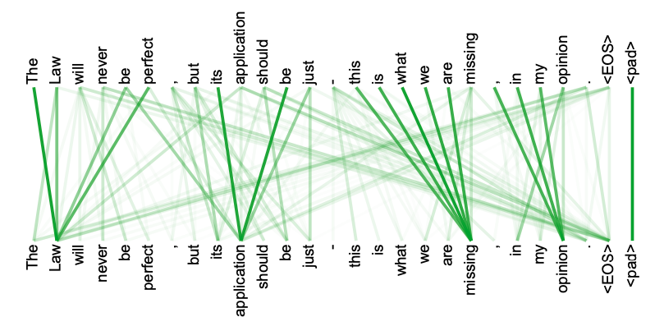
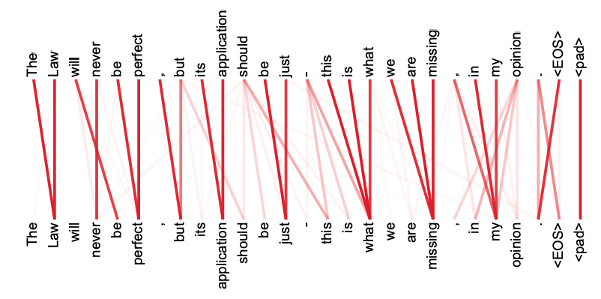
Self attention effect
更多“人工智能 & 复杂系统”的知识，请关注官网：campus.swarma.org

Slide 26
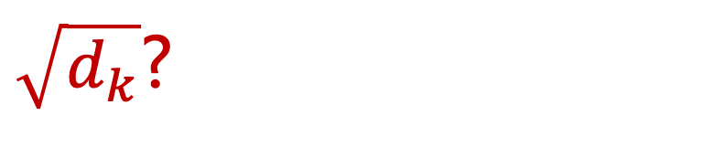
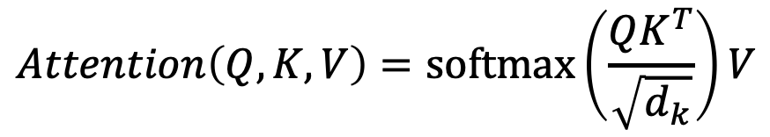
$\sqrt{d_{k}}$?
梯度信息过小
$$Attention\left(Q,K,V\right)=softmax\left(\frac{QK^{T}}{\sqrt{d_{k}}}\right)V$$
对于大的值
https://arxiv.org/abs/1706.03762

Slide 27
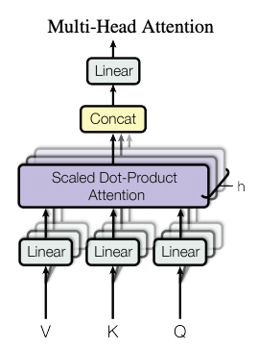
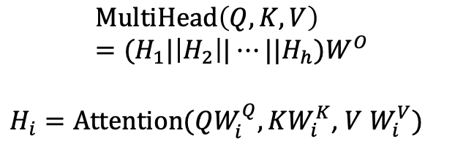
Multi-head
$$MultiHead\left(Q,K,V\right)=(H_{1}|\left|H_{2}\right||⋯||H_{h})W^{O}$$
$H_{i}=Attention(QW_{i}^{Q},KW_{i}^{K}$, $V$ $W_{i}^{V})$
https://arxiv.org/abs/1706.03762

Slide 28
Layer Norm
https://arxiv.org/abs/1706.03762

Slide 29
Position-wise feedforward
Share parameters for different position
https://arxiv.org/abs/1706.03762

Slide 30
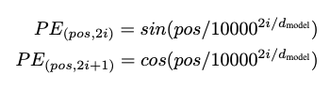
Positional Encoding
pos is the position and i is the dimension
we hypothesized it would allow the model to easily learn to attend by relative positions
https://arxiv.org/abs/1706.03762

Slide 31
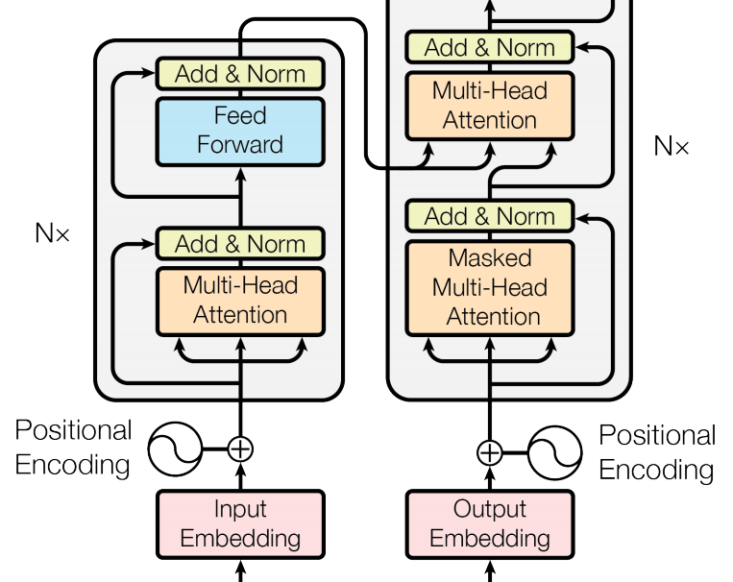
Transformer Decoder
解码器的工作类似RNN
一个一个词读如，并输出预测的下一个词
输入来源：上一时刻的解码器输出
Query
Key, value
掩码
更多“人工智能 & 复杂系统”的知识，请关注官网：campus.swarma.org

Slide 32
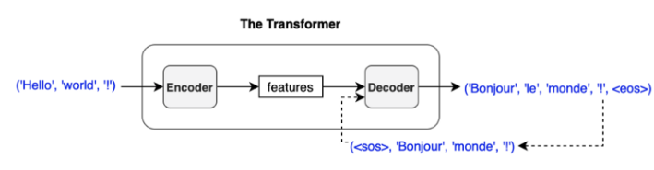
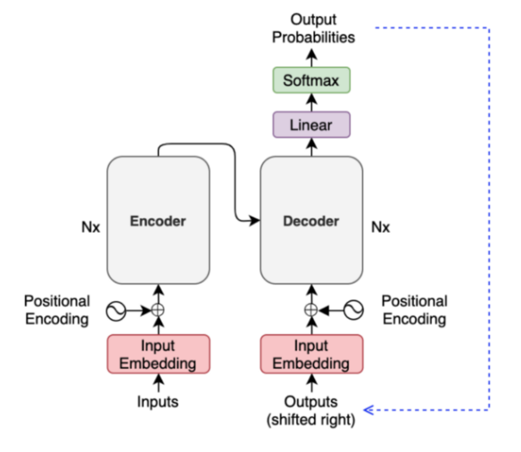
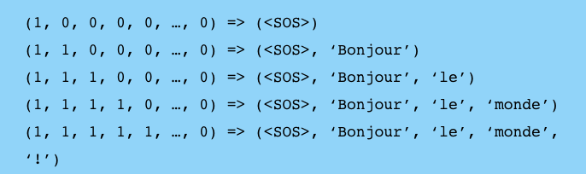
Transformer Decoder
更多“人工智能 & 复杂系统”的知识，请关注官网：campus.swarma.org

Slide 33
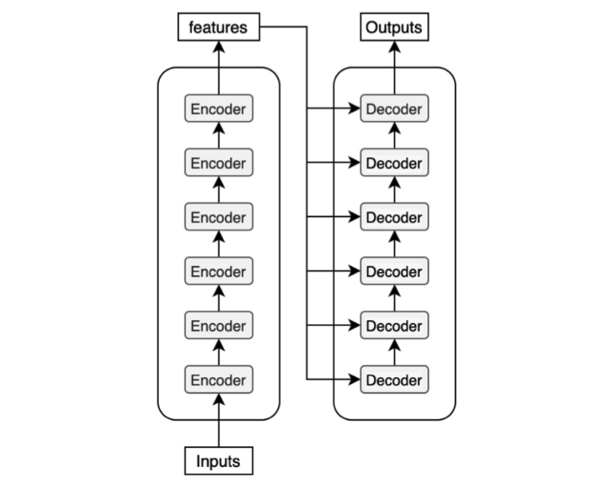
Whole Picture
更多“人工智能 & 复杂系统”的知识，请关注官网：campus.swarma.org

Slide 34
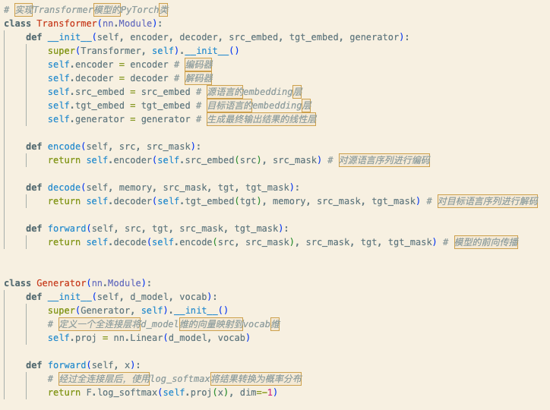
Source Code
更多“人工智能 & 复杂系统”的知识，请关注官网：campus.swarma.org

Slide 35
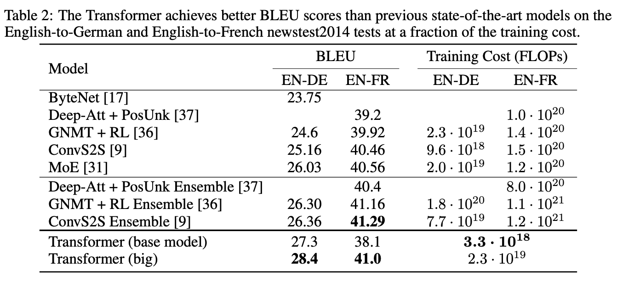
Results
更多“人工智能 & 复杂系统”的知识，请关注官网：campus.swarma.org

Slide 36
Outline
Background
Transformer
Attention
Self attention
Others
Pretraining
ChatGPT
更多“人工智能 & 复杂系统”的知识，请关注官网：campus.swarma.org

Slide 37
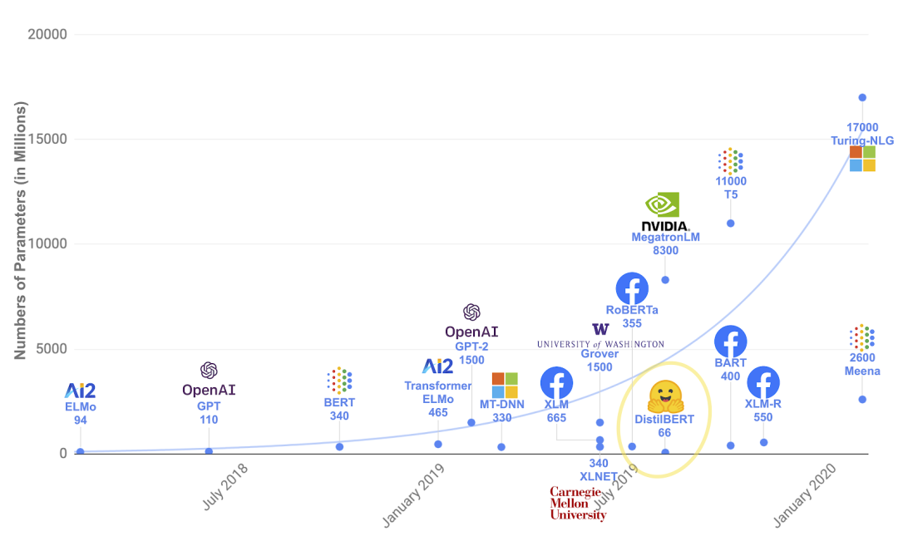
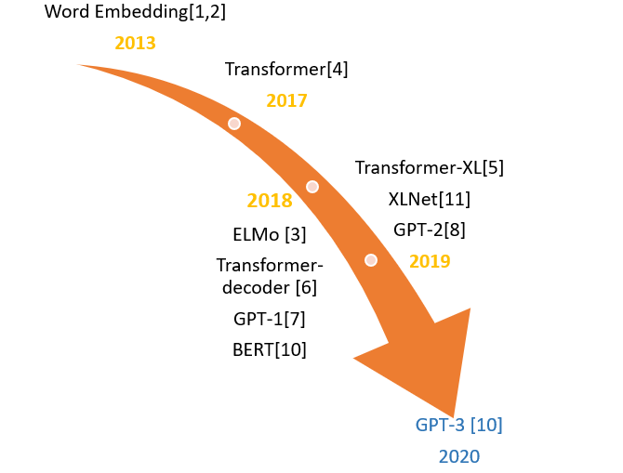
History of Pretraining Language Models
https://cloud.tencent.com/developer/article/1731421

Slide 38
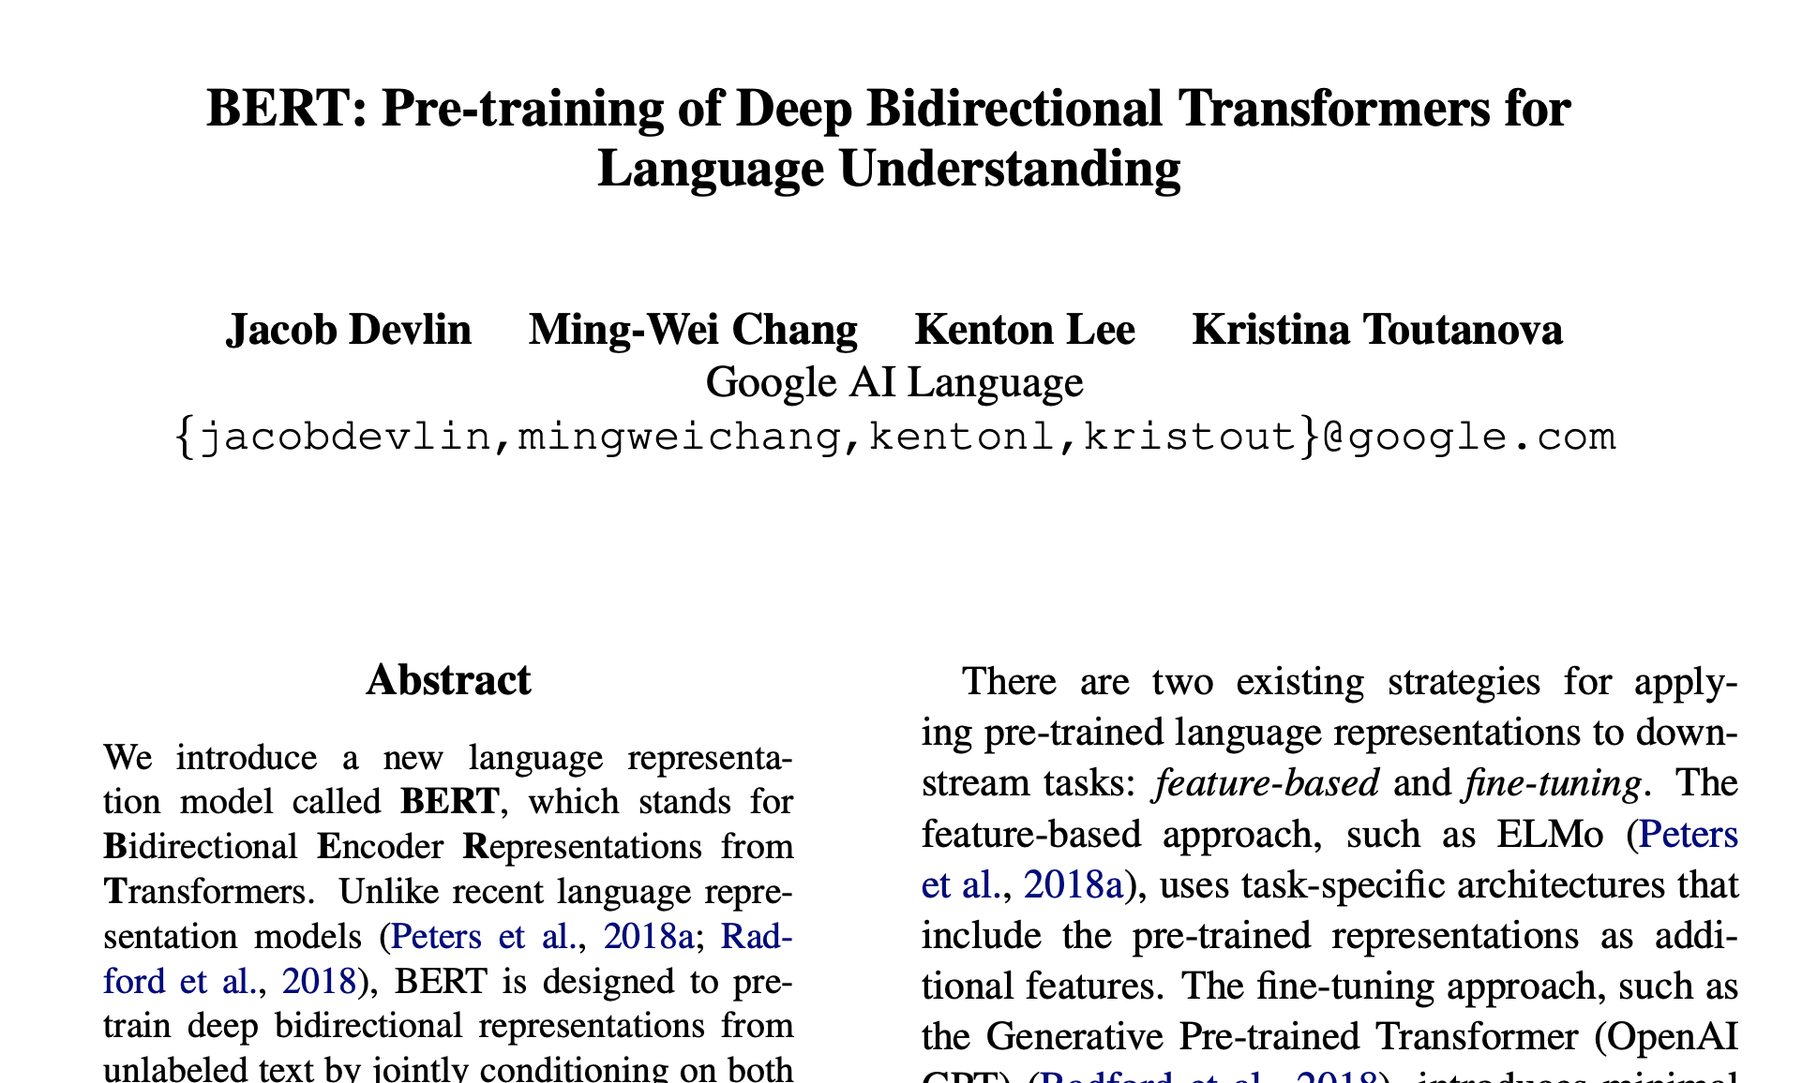
BERT
更多“人工智能 & 复杂系统”的知识，请关注官网：campus.swarma.org

Slide 39
Masked Language Model
更多“人工智能 & 复杂系统”的知识，请关注官网：campus.swarma.org

Slide 40
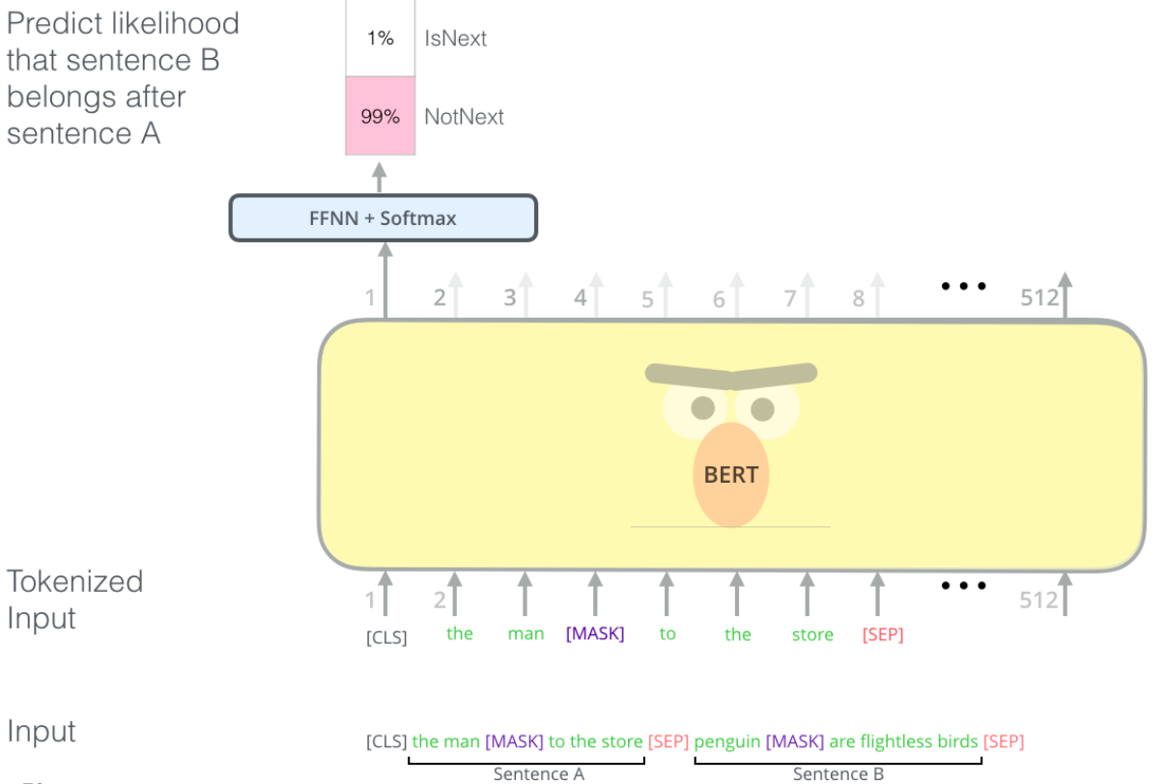
Predict Next Sentence
更多“人工智能 & 复杂系统”的知识，请关注官网：campus.swarma.org

Slide 41
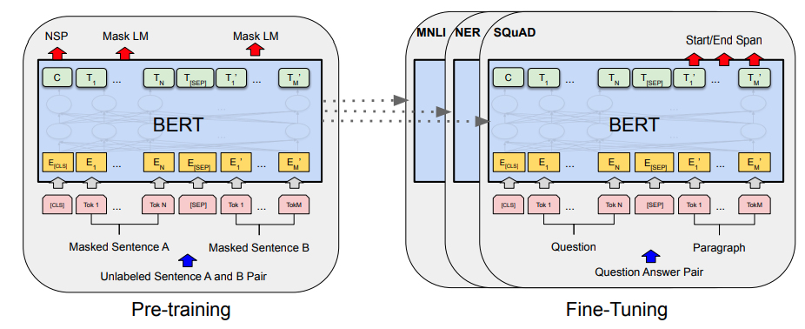
Two Stages
更多“人工智能 & 复杂系统”的知识，请关注官网：campus.swarma.org

Slide 42
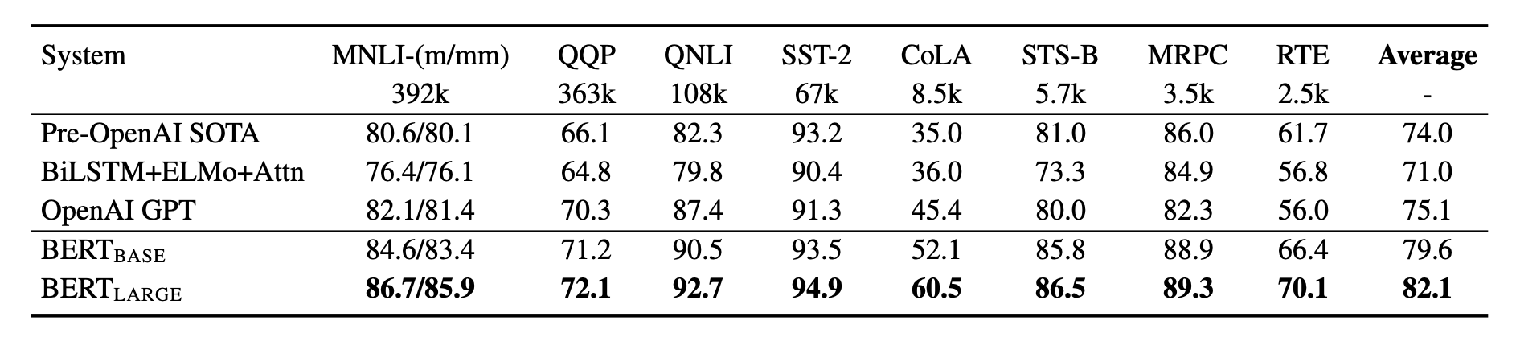
Results of BERT
更多“人工智能 & 复杂系统”的知识，请关注官网：campus.swarma.org

Slide 43
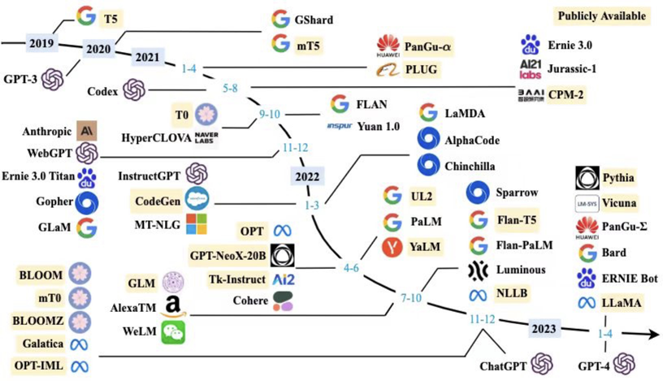
History of Large Models
更多“人工智能 & 复杂系统”的知识，请关注官网：campus.swarma.org

Slide 44
Outline
Background
Transformer
Attention
Self attention
Others
Pretraining
ChatGPT
更多“人工智能 & 复杂系统”的知识，请关注官网：campus.swarma.org

Slide 45
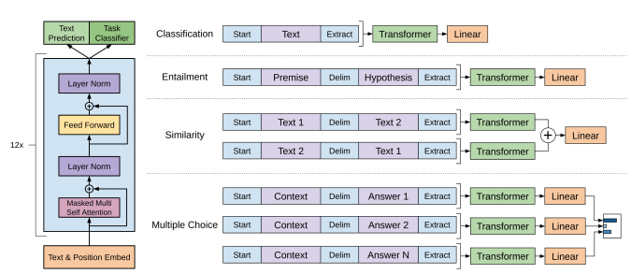
What is GPT
Generative Pre-trained Transformer
https://cdn.openai.com/research-covers/language-unsupervised/language_understanding_paper.pdf

Slide 46
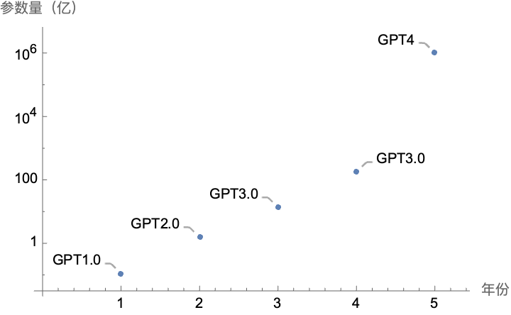
# of Parameters
更多“人工智能 & 复杂系统”的知识，请关注官网：campus.swarma.org

Slide 47
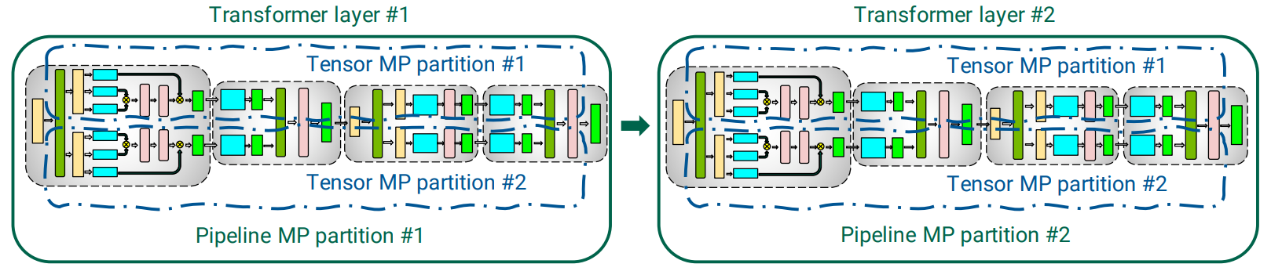
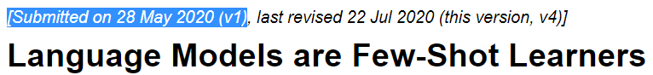
What is GPT
To train the larger models without running out of memory, we use a mixture of model parallelism within each matrix multiply and model parallelism across the layers of the network.
https://cdn.openai.com/research-covers/language-unsupervised/language_understanding_paper.pdf

Slide 48
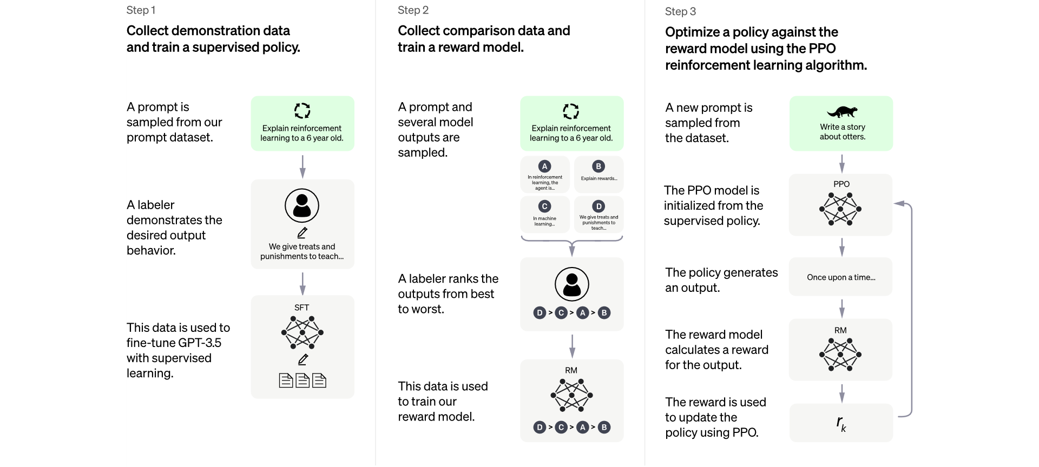
What is GPT
https://cdn.openai.com/research-covers/language-unsupervised/language_understanding_paper.pdf

Slide 49
指令微调（Instruct tuning）
https://pattern.swarma.org/paper/04785526-bdab-11ed-b33b-0242ac170006

Slide 50
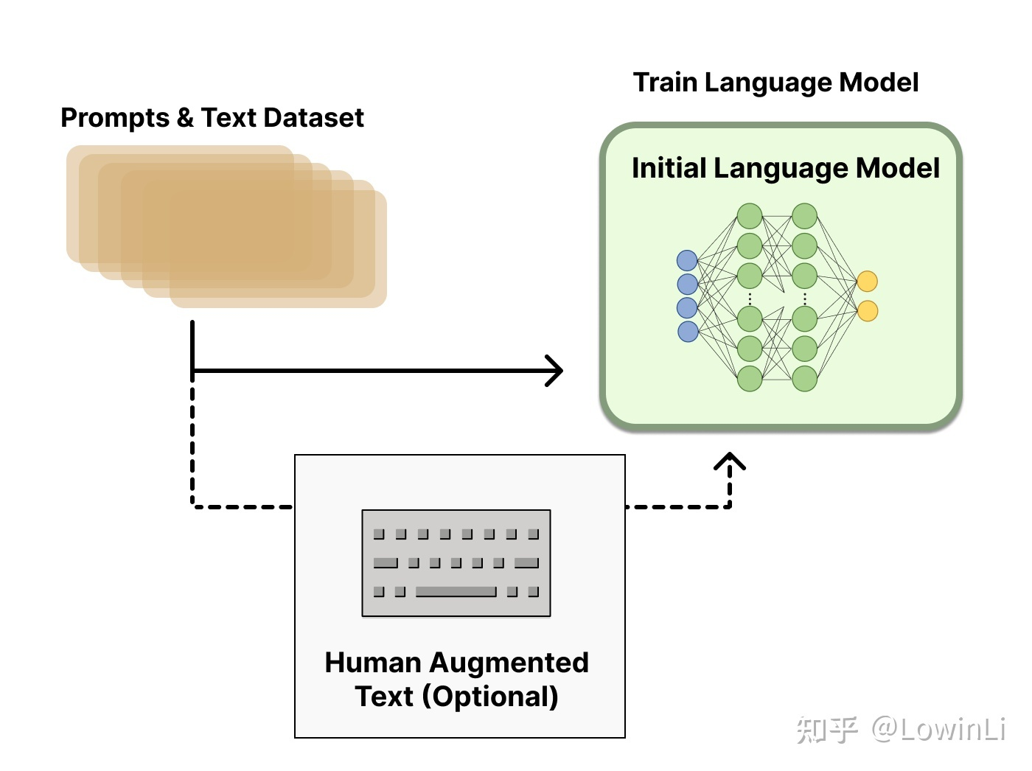
指令微调（Instruct tuning）
https://zhuanlan.zhihu.com/p/596059221

Slide 51
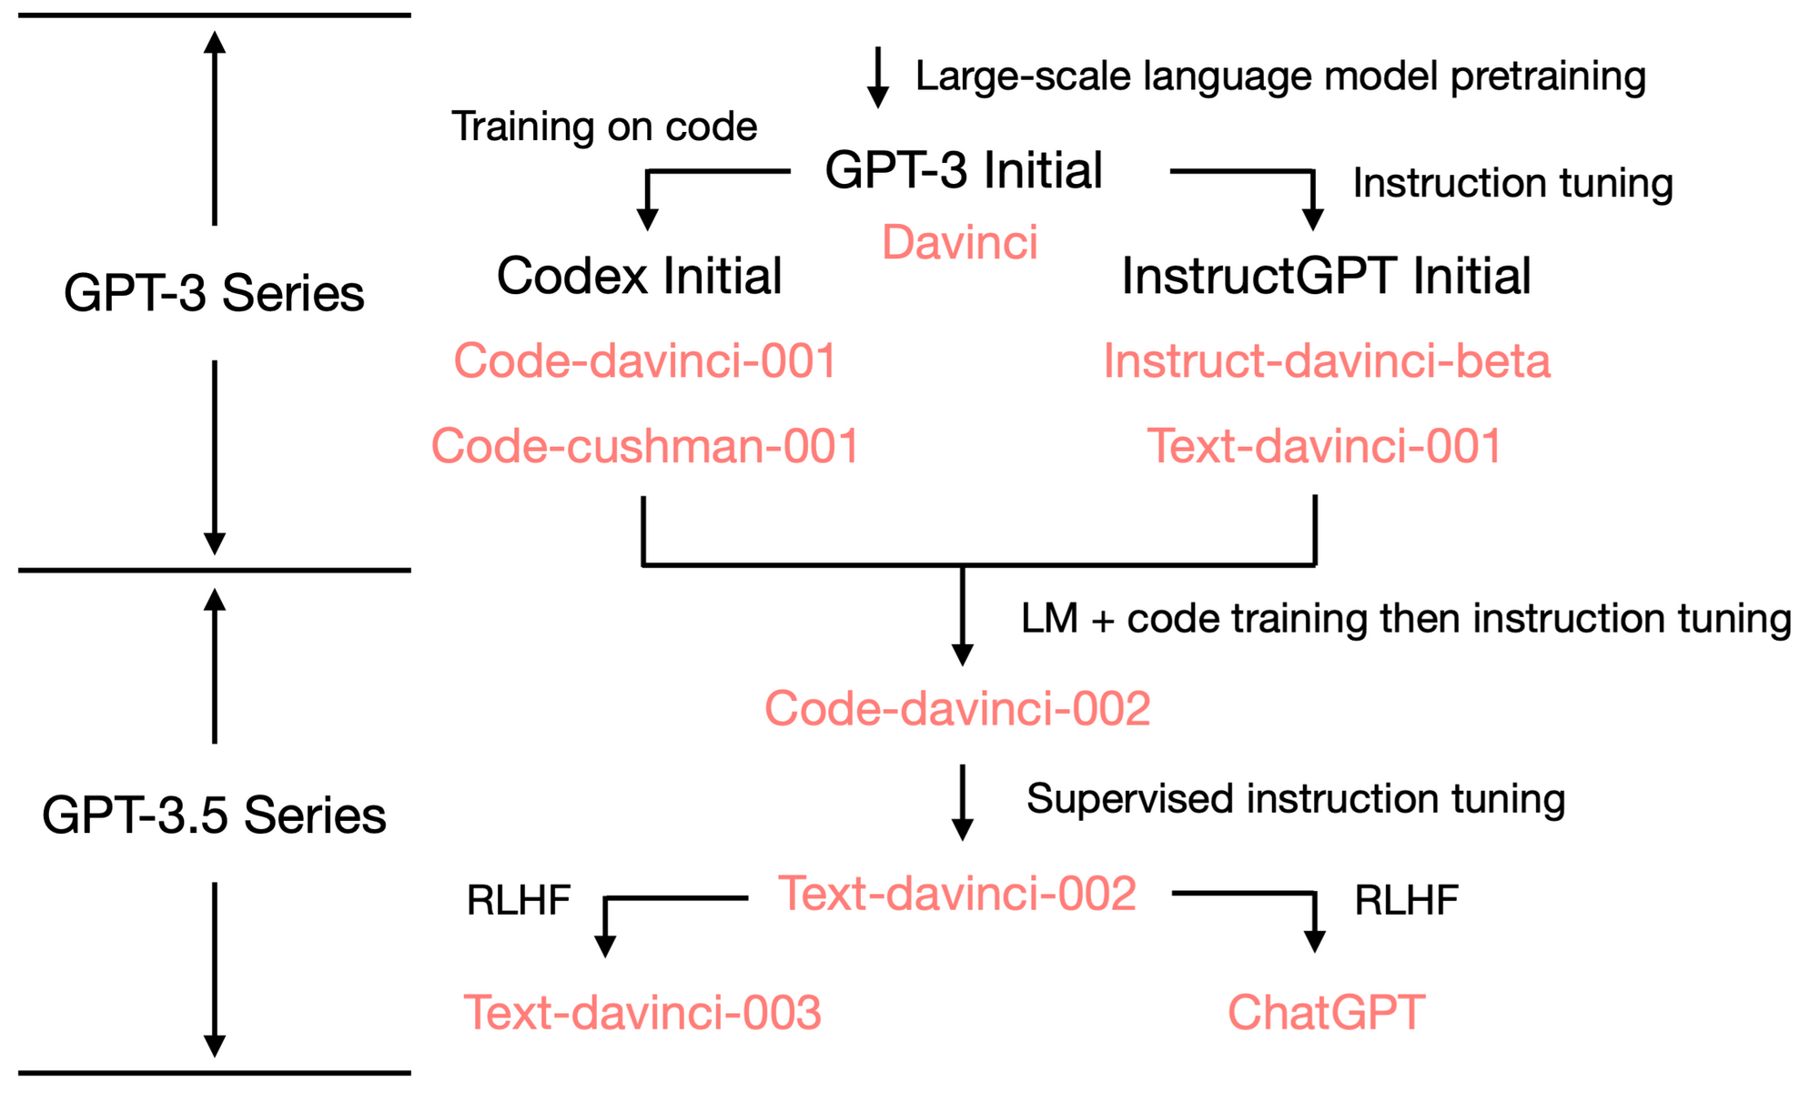
What is GPT
更多“人工智能 & 复杂系统”的知识，请关注官网：campus.swarma.org

Slide 52
What is GPT
https://cdn.openai.com/research-covers/language-unsupervised/language_understanding_paper.pdf

Slide 53
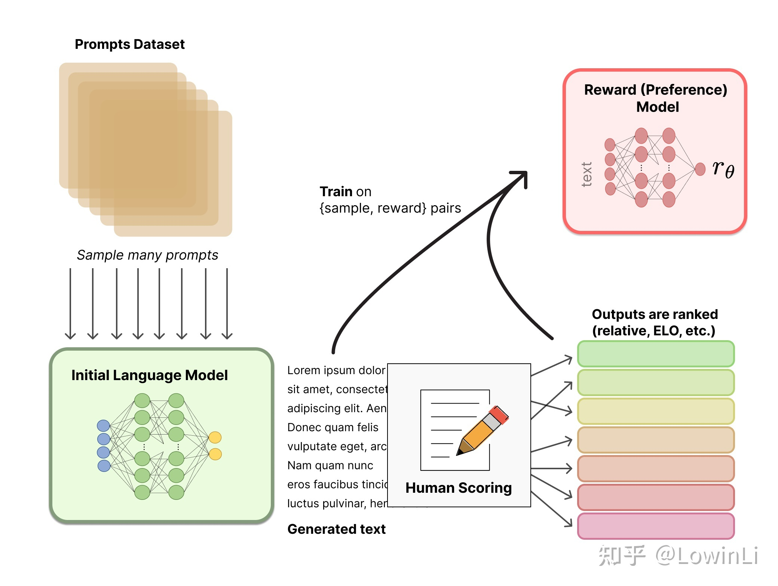
人类反馈强化学习（RLHF）
https://zhuanlan.zhihu.com/p/596059221

Slide 54
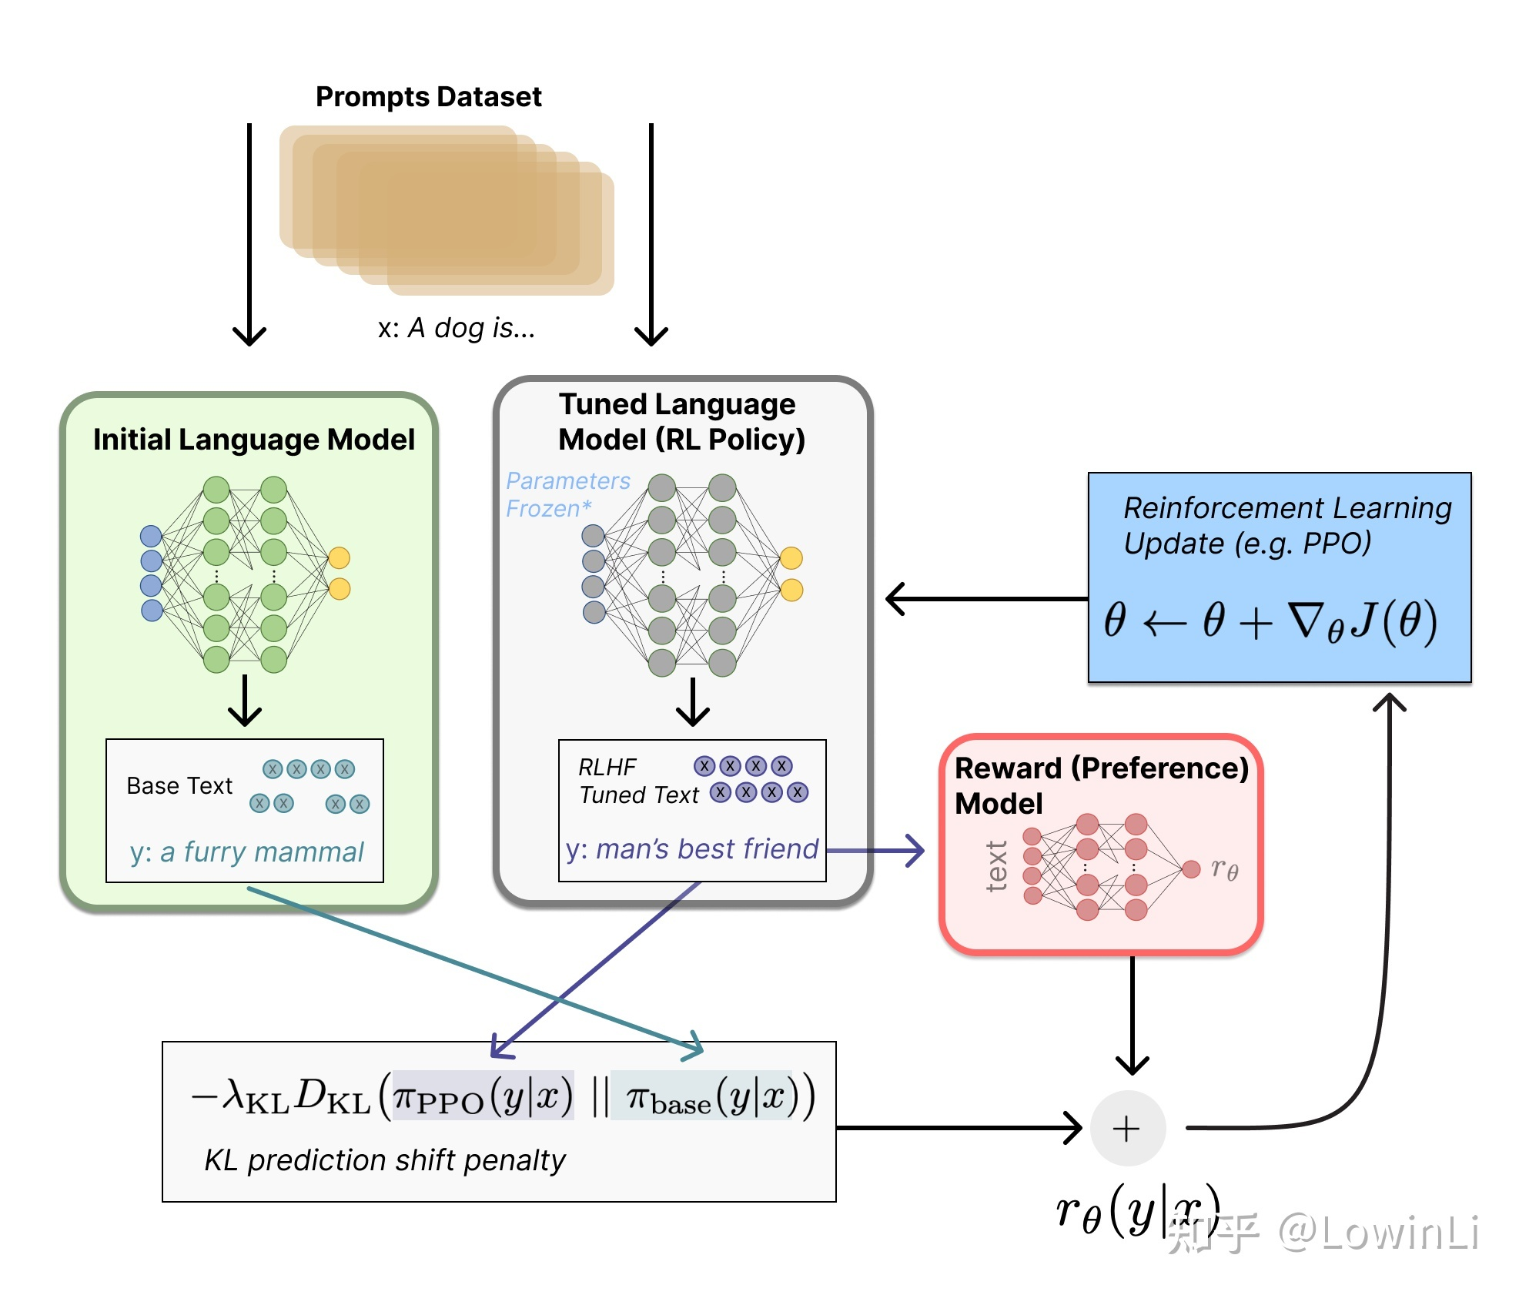
人类反馈强化学习（RLHF）
https://zhuanlan.zhihu.com/p/596059221

Slide 55
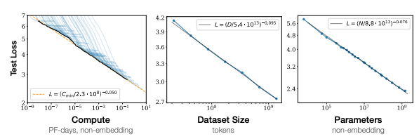
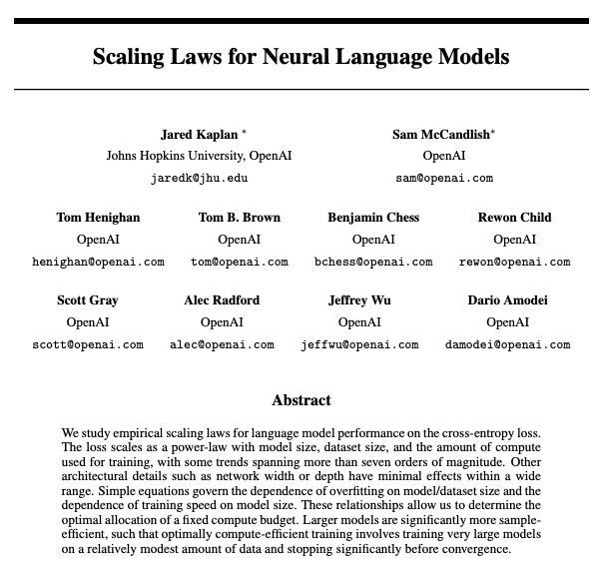
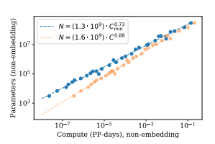

大语言模型的Scaling Laws
https://arxiv.org/pdf/2001.08361.pdf

Slide 56






大语言模型的Scaling Laws
https://arxiv.org/pdf/2001.08361.pdf

Slide 57



大语言模型的涌现能力
https://www.jasonwei.net/blog/emergence 137 emergent abilities

Slide 58


揭秘In-context learning之谜
In Context Learning（ICL）的关键思想是从示例中学习
https://arxiv.org/pdf/2301.00234.pdf

Slide 59


注意力是什么？-前馈过程能动态调整的权重
更多“人工智能 & 复杂系统”的知识，请关注官网：campus.swarma.org

Slide 60



揭秘In-context learning之谜
Input
label
https://pattern.swarma.org/paper/7feb0b74-bc05-11ed-9bb2-0242ac170006

Slide 61

Chain of thought
https://www.jasonwei.net/blog/emergence 137 emergent abilities

Slide 62


类比思维
https://www.jasonwei.net/blog/emergence 137 emergent abilities

Slide 63

类比思维
https://www.jasonwei.net/blog/emergence 137 emergent abilities

Slide 64


不同的学习方式
Instruct Learning
Prompt Learning
指示学习和提示学习的目的都是去挖掘语言模型本身具备的知识。不同的是Prompt是激发语言模型的补全能力，例如根据上半句生成下半句，或是完形填空等。Instruct是激发语言模型的理解能力，它通过给出更明显的指令，让模型去做出正确的行动。指示学习的优点是它经过多任务的微调后，也能够在其他任务上做zero-shot，而提示学习都是针对一个任务的。泛化能力不如指示学习。
Prompt Learning 的本质：将所有下游任务统一成预训练任务；以特定的模板，将下游任务的数据转成自然语言形式，充分挖掘预训练模型本身的能力。本质上就是设计一个比较契合上游预训练任务的模板，通过模板的设计就是挖掘出上游预训练模型的潜力，让上游的预训练模型在尽量不需要标注数据的情况下比较好的完成下游的任务，关键包括3个步骤：
设计预训练语言模型的任务
设计输入模板样式(Prompt Engineering)
设计label 样式 及模型的输出映射到label 的方式(Answer Engineering)
https://www.jasonwei.net/blog/emergence 137 emergent abilities

Slide 65


Prompt工程

Slide 66


Prompt模版示例
https://zhuanlan.zhihu.com/p/526299013

Slide 67


Prompt的一些魔法
https://pattern.swarma.org/study_group_issue/409
李嫣然：后ChatGPT读书会第2期，集智斑图，2023

Slide 68



Hallucination（幻觉）
https://pattern.swarma.org/study_group_issue/409
李嫣然：后ChatGPT读书会第2期，集智斑图，2023

Slide 69
大模型平替
个人消费级显卡能训练微调的：
清华的ChatGLM-6B
Meta的LLaMA-7B：https://github.com/tloen/alpaca-lora
港科大的训练平台LMFLow：https://optimalscale.github.io/LMFlow/examples/index.html
https://pattern.swarma.org/study_group_issue/451
李嫣然：后ChatGPT读书会第2期，集智斑图，2023

Slide 70
结论
Transformer是重要的大模型基本构建
微调是调试大模型的方法
Prompt工程是使用大模型的基本手段
Prompt已成为一种新的计算机语言
未来大模型对人类的影响

